Slide 1
Организация газетного служения в общине
Семинар для пасторов и миссионерских лидеров

Slide 2
Газетное служение – очень важное оружие для проповеди трехангельской вести
Газета помогает охватить вестью большое количество людей.
Газета помогает привлечь к служению большую часть членов церкви

Slide 3
Газета «Сокрытое Сокровище»
Издается с мая 2000 г.

Slide 4
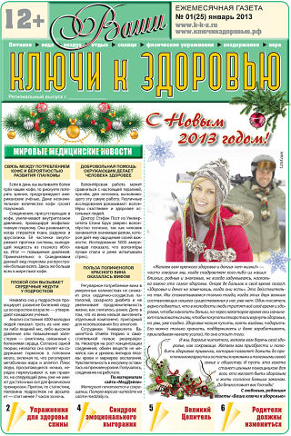
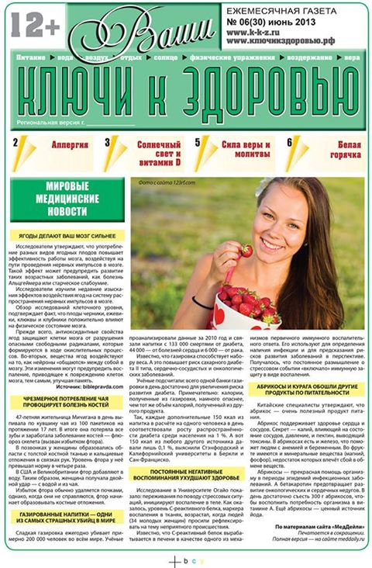
Газета «Ваши ключи к здоровью» Издаётся с 2006 г.

Slide 5
Молодёжная газета «7D формат»
Издаётся с 2011 г.

Slide 6
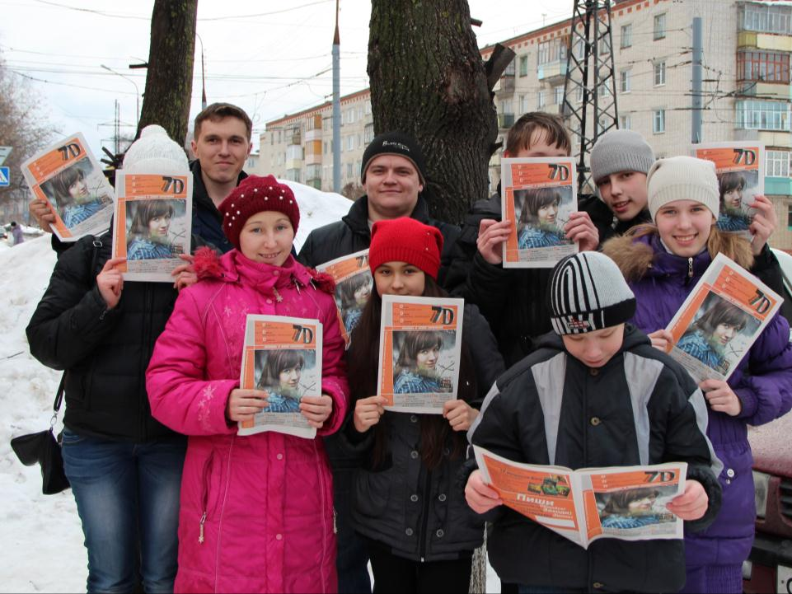

Slide 7
Журнал для детей «Чудесные странички»
Издаётся с 2005 г.

Slide 8
Координатор газетного служения должен быть в каждой общине
Функции координатора:
планирование (совместно с пастором и Советом церкви) стратегии газетного служения общины;
контроль за распространением газет и работой с постоянными читателями;
поддержание связи с редакцией, получение обучающих материалов и организация обучения миссионеров;
обмен опытом и молитвенными нуждами с другими общинами через редакцию и местную Конференцию.

Slide 9
Этапы работы с газетой «сокрытое Сокровище»
Этап 1. Массовое распростране-ние газет

Slide 10
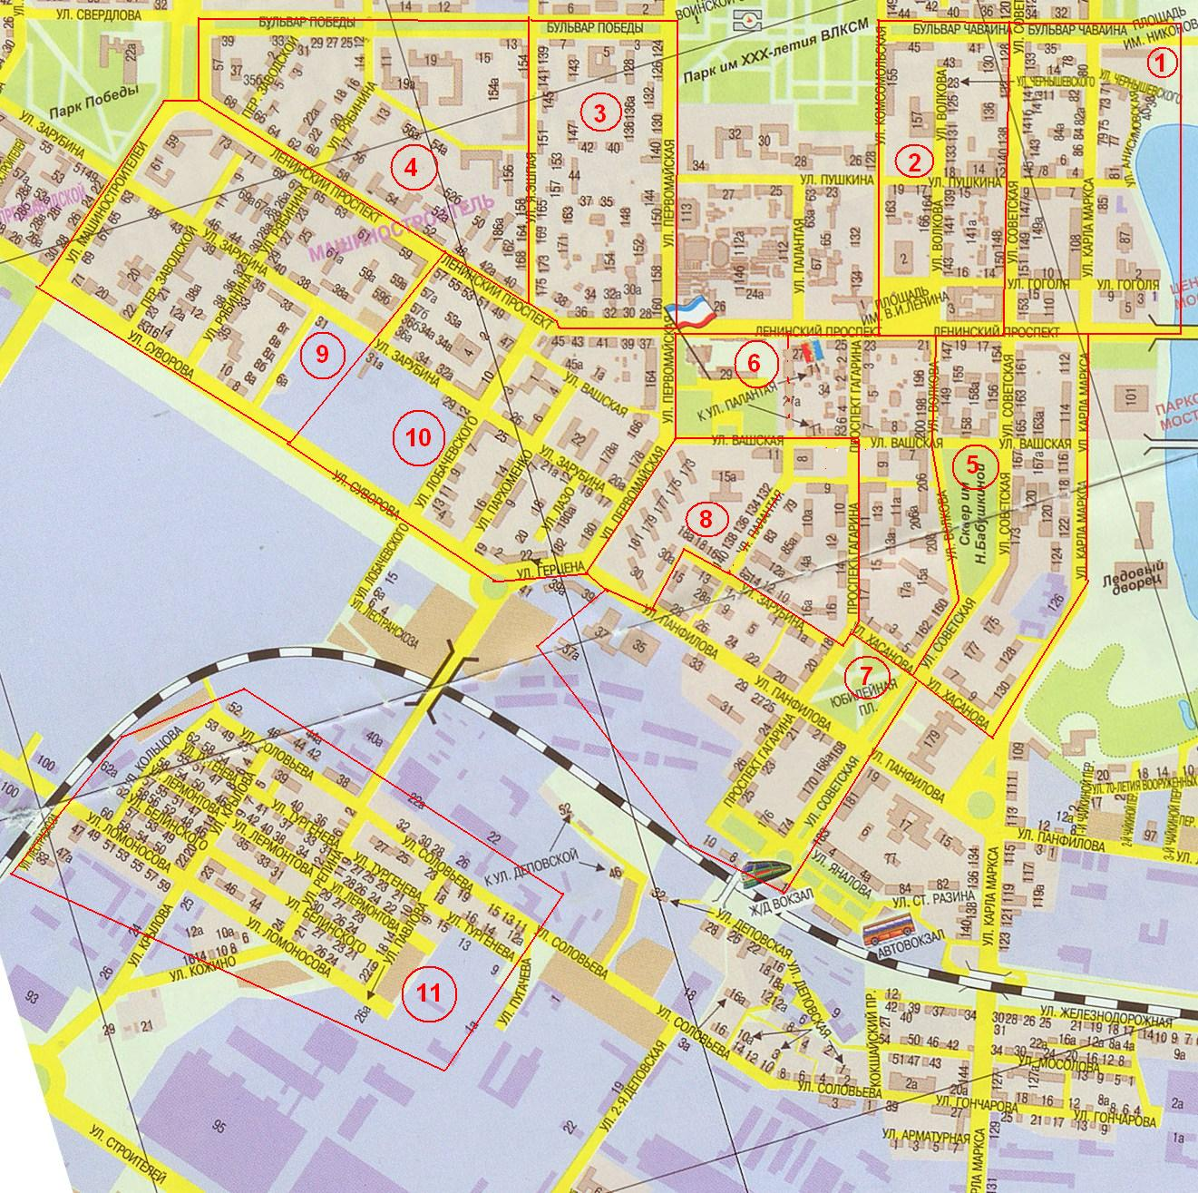
Распределение населенного пункта на участки
ВНИМАНИЕ!
Если в городе несколько церквей, соберите совместный совет и закрепите за каждой церковью свою территорию!

Slide 11
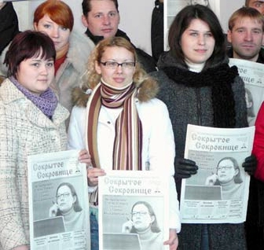
Проведите миссионерское служение и призовите членов церкви к участию в газетном служении.
Из откликнувшихся братьев и сестер нужно сформировать миссионерские пары. Желательно, чтобы в паре были брат с сестрой или две сестры. Два брата могут напугать людей.

Slide 12
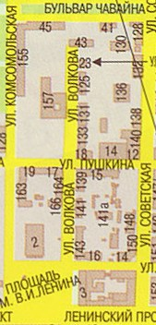
Каждой миссионерской паре выдается карта ее района
Первая задача распространителей:
Посчитать количество квартир, находящихся их территории.
Начать молиться за людей, живущих в их районе.

Slide 13
Распространение газет по почтовым ящикам
Количество газет на одного миссионера (при нагрузке не более 2 часов в неделю):
В частном секторе: 50 – 80 шт.
В многоэтажных домах: 100 – 200 шт.
В крупных городах при формировании экипажей (использование транспорта): 250 – 400 шт.

Slide 14
Время распространения газет по почтовым ящикам в одном доме – 3 – 6 месяцев
После этого в этом доме нужно переходить ко второму этапу работы, а массовое распространение по ящикам перенести в другие дома района.

Slide 15
2 этап. Поиск постоянных читателей
Методы поиска читателей:
Прикрепление на первую страницы газеты яркого ярлычка с телефоном распространителя (откликаются 1% читателей).
Обзвон читателей (необходимо иметь базу телефонов).
Опрос из квартиры в квартиру с целью выявить людей, которые читают газету и хотят ее регулярно получать (отклик – 10 – 20 %).

Slide 16
Внимание!
Второй этап проекта организовать сложнее, чем первый, но он необходим не только ради читателей, но и для миссионеров, чтобы у миссионеров появился живой опыт общения с людьми.

Slide 17
Привлечение дополнительных служителей
На втором этапе миссионерам понадобиться помощь. Желательно привлекать незадействованных членов церкви, чтобы они обслуживали постоянных читателей (на одного служителя – от 10 до 100 человек – кто сколько может обслужить).

Slide 18
3 этап. Индивидуальная работа с читателями
Цель: завязать тесное христианское общение и привлечь читателя газеты к изучению Библии

Slide 19
Виды индивидуальной работы:
Анкетирование
Миссионерская библиотека
Продажа книг
Изучение библейских уроков
Социальная помощь

Slide 20
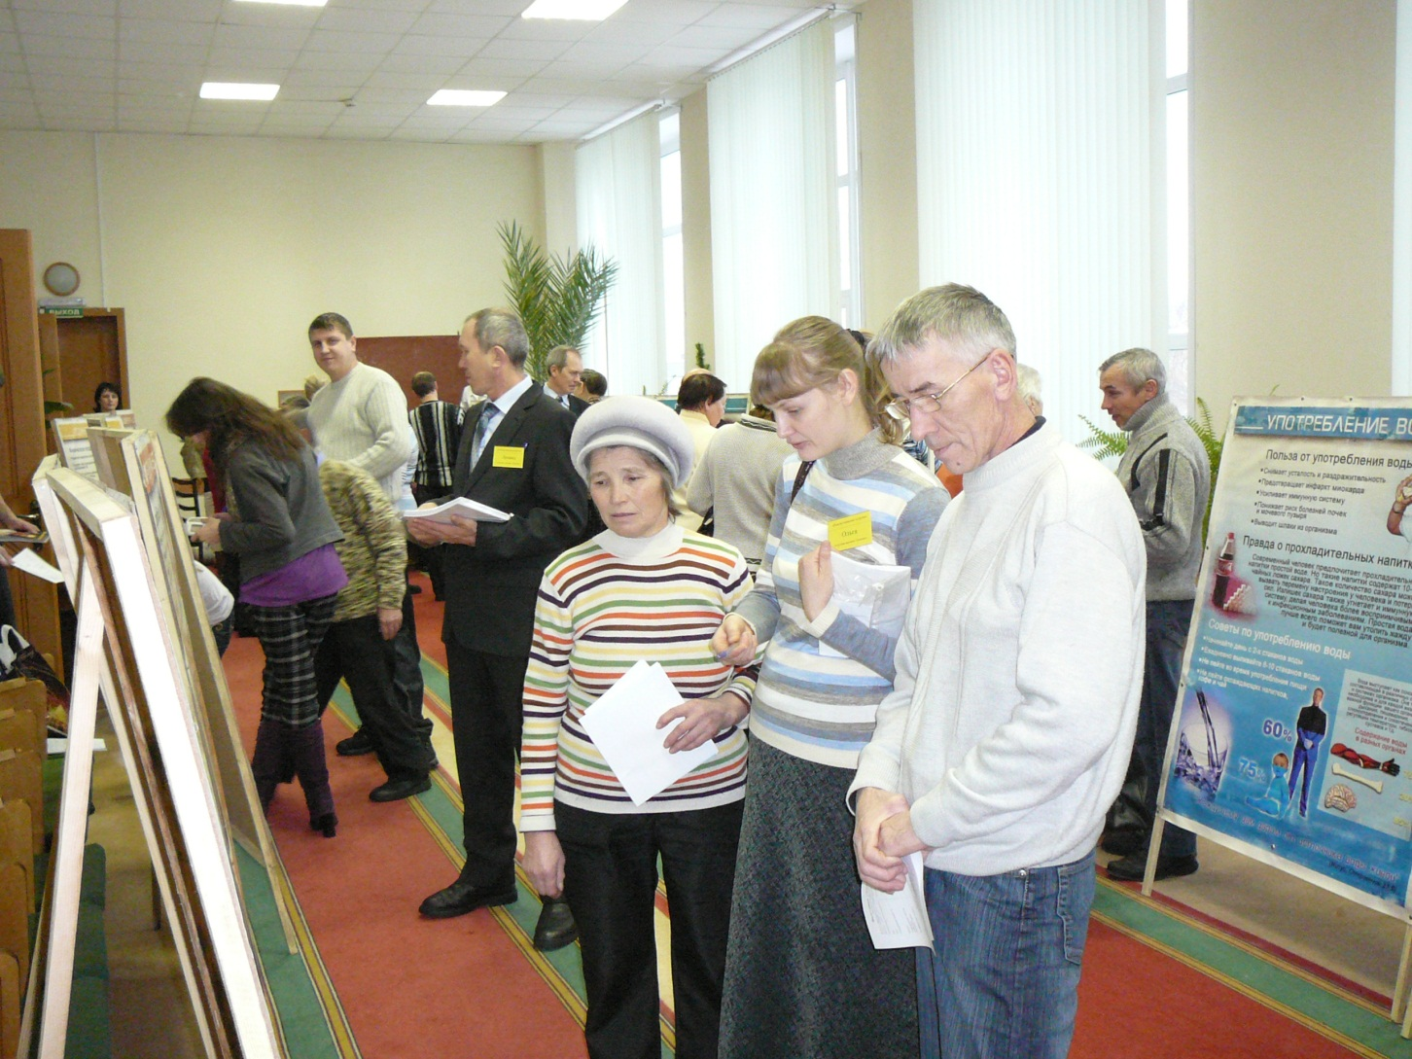
4 этап. Проведение встреч с читателями
Можно в течение года приглашать читателей на различные миссионерские мероприятия.

Slide 21
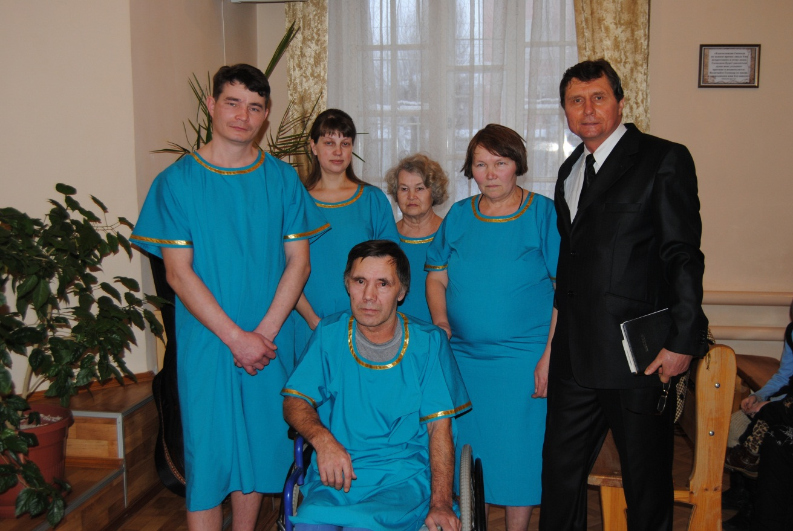
Рождественские и пасхальные встречи
1 раз в год необходимо проводить Программу жатвы: серию из 8 – 10 встреч с читателями по субботам и воскресеньям с представлением основ христианского вероучения и крещением.

Slide 22
ЧТО необходимо делать для поддержания миссионерского духа?
Верить в скорое Пришествие Господа и необходимость активного миссионерского служения.
Делиться миссионерскими опытами на богослужениях.
Проводить специальные миссионерские служения (1 раз в квартал).

Slide 23
ЧТО необходимо делать для поддержания миссионерского духа?
Ежемесячно молиться за миссионеров и читателей газет.
Проводить регулярное обучение миссионеров.

Slide 24
Миссионерские встречи
Проводятся не реже 1 раза в квартал.
Обмен опытами.
Обсуждение насущных вопросов.
Совместная молитва за служение, друг за друга, за возрождение церкви, за читателей.
Обучение.

Slide 25
Обучение миссионеров
ТЕМЫ СЕМИНАРОВ:
Как организовать газетное служение в общине?
Как найти постоянных читателей.
Как наладить христианское общение с читателями.
Изучение библейских уроков.
Проведение встреч с читателями.

Slide 26
Обучающие материалы для миссионеров можно найти на сайте:
Sokrsokr.info
Наши группы в социальных сетях:
odnoklassniki.ru/osennielistya
vk.com/sokrsokr_info

Slide 27
«С плачем несущий семена возвратится с радостью, неся снопы свои»
(Псалом 125:6)

